Slide 1
[포스터 작성 시 유의사항-주어진 폰트 및 크기 변경 불가]
과제명 작성
- 과제명이 2줄일 경우
: 현재 폰트와 글자 크기 유지 -KoPubWorld돋움체 Bold / 글자 크기 66
- 과제명이 1줄일 경우
: KoPubWorld돋움체 Bold / 글자 크기만 72 로 변경
2. 팀명/ 팀원명/ 지도교수 작성시 : KoPubWorld돋움체 Bold / 글자 크기 32
3. 본문: 맑은고딕(본문) / 글자 크기 31.5
- 본문의 내용에 따라 글자 크기 변경 가능하나 폰트는 변경 불가
** 포스터 제출시 본 유의사항 페이지와 기타 페이지 삭제 후
본인팀의 포스터 1장만 pdf와 ppt형식으로 각각 저장.
파일명 [22년 1학기 캡스톤-포스터-팀명(팀장명)]으로 모두 업로드
본문

Slide 2
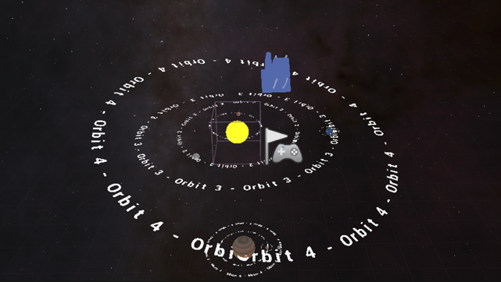
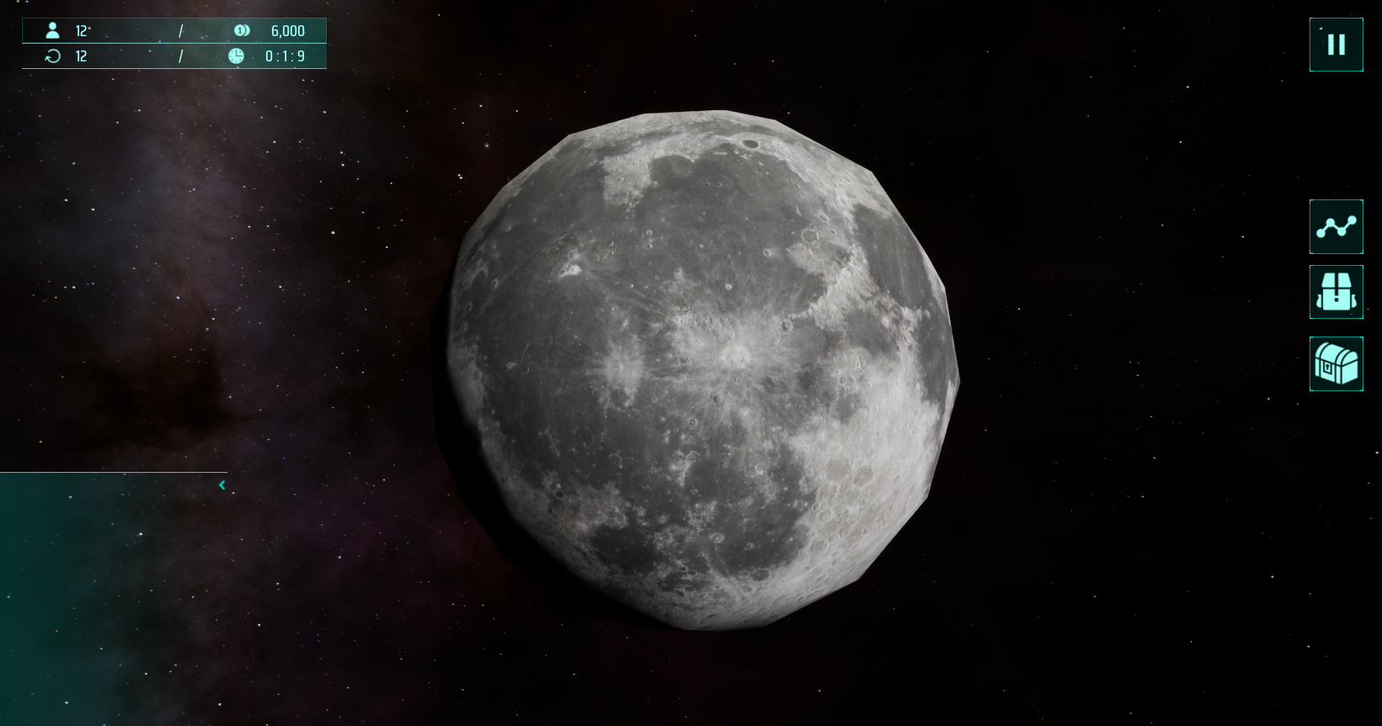
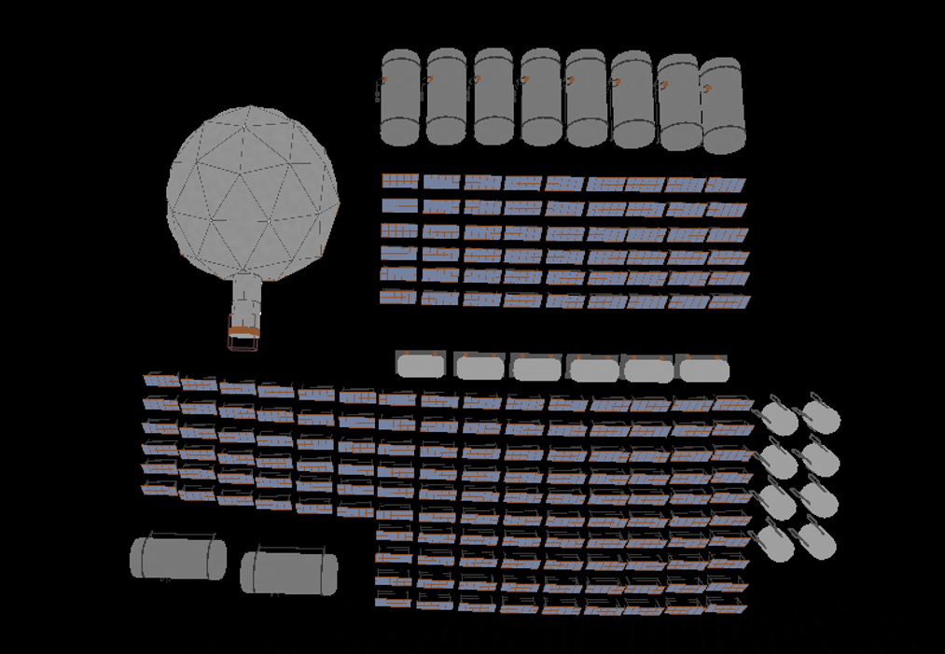
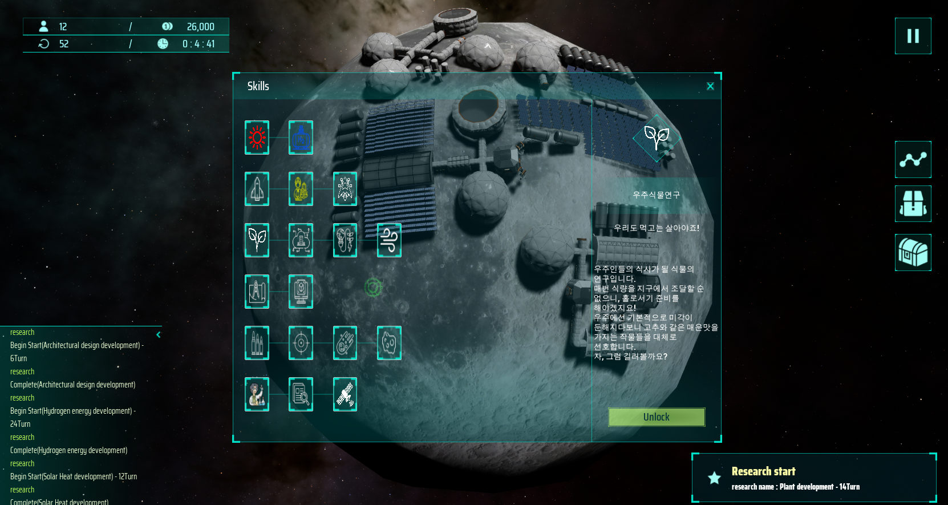
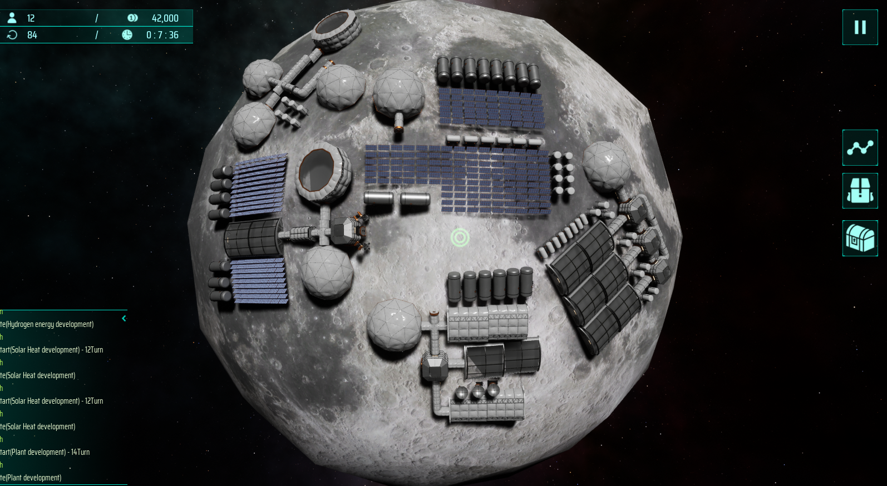
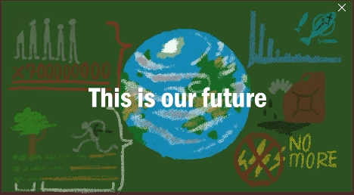
TEMFO
Pathfinder
김선정 교수님
김재석, 최준민, 박시연, 홍채림
과제목적
공간을 채우고 싶다.
2024년까지 우주인을 달에 보내고, 달에 지속가능한 유인 기지를 건설하려는 나사의 아르테미스 계획이 발표되면서 큰 관심을 몰았습니다. 저희 Pathfinder 팀은 이 프로젝트를 통해 “우주에 대한 지식” 과 “흥미”, “행성 테라포밍”이 정확히 무엇인지 알려주기 위한 게임을 만들었습니다. 추가로 게임의 배경 상황을 부정적인 미래로 그림으로써 사람들에게 경각심을 심어주어 환경에 대한 문제 의식을 기르고, 게임을 플레이함으로써 자연스럽게 우주에 대한 지식을 학습하도록 합니다.
과제내용
태양계 디자인
달 행성 및 UI
달 표면 위에 올릴 연구기지 제작
게임 진행 요소 (연구를 통한 레벨 변화)
플레이화면 (달 & 연구기지)
인트로 제작(배경상황 및 서사 설명)
활용방안 및 기대효과
해당 게임은 특정 모델에 의한 실험, 사회현상 등을 해결하기 위한 발판이 될 수 있는 시뮬레이션 게임입니다. 우주 과학을 기반하여 현실과 유사한 근미래의 지구 상황을 두고 플레이함으로써 플레이어는 우주 과학에 대한 전반적인 지식을 얻게되며, 플레이 결과를 통한 그들의 생각을 참조하여 우주에 대한 여러 사람들의 의견을 모을 수 있는 수단으로써도 작용이 가능하다고 생각합니다.
또한 steam 게임 플랫폼을 이용하여 해당 게임의 demo 버전을 런칭하여 사업화를 시작한다면, 얼리 엑세스 구매 혹은 demo버전의 대운로드 수에 따른 타당한 투자 근거를 확보하여 투자처의 지원을 받고 사업을 확장시켜가는 방식을 채택하는것이 합리적이라고 생각하며, 누구나 가볍게 즐기는 용도로 플레이하긴 어려운 시뮬레이션 게임의 특징상 시뮬레이션 게임 자체에 흥미가 있거나, 우주 전반적인 관심을 가진 매니아 계층 유저들을 판매 타깃으로 하여 게임을 확장시키는것이 바람직하다고 생각합니다.

